Slide 1
Auditing u Microsoft SQL Server-u
Implementacija i konfiguracija Auditinga u MS SQL Serveru - Teorijski
aspekti i praktični primeri

Slide 2
Sadržaj predavanja:
Šta je audit?
Vrste audita
1
2
Komponente audita
4
Konfigurisanje audita
3
Šta je to audit i čemu služi? Zažto ga koristimo? Audit u SQL Serveru.
Dve vrste audita koje SQL Server nudi, kao i njhove razlike I ograničenja.
Koje to komponente čine jedan audit i koja je njihova uloga?
Kako konfigurisati audit? Koliko on utiče na performanse? Kako zapravo radi? Koje su to najbolje prakse prilikom kreiranja istog?
Live demo
Pitanja
5
6
Primer audita u akciji na par različitih scenarija i slucačajeva korišćenja.
Sažetak svega što smo ispričali i vreme za dodatna pitanja i pojašnjenja.

Slide 3
Šta je to auditing?
Auditing (U kotekstu baza podataka) predstavlja proces praćenja i logovanja događaja i aktivnosti u bazi podataka. To se može odnositi na autorizaciju i kontrolu pristupa korisnika, ali i na konkretne upite nad našim podacima. Auditi nam otkrivaju ko je izvršio “akciju” i šta je bila posledica toga.

Slide 4
Zašto auditing?
Podaci su najvrednija “imovina” jedne kompanije I trebamo se postarati da nam svi podaci moraju biti i ostati sigurni i zaštićeni. Takođe postoje razne državne regulacije koje se tiču čuvanja korisničkih podataka za koje možemo (I moramo) korisiti auditing kao mehanizam da se postaramo da su one ispunjene.
*Regulacije variraju od države do države, kao i od industrije do industrije tako da se za više detalja o tome treba konsultovati sa dobrim starim google.com

Slide 5
Zašto auditing?
Sigurnosni problemi koje želimo da rešimo:
Napadi unutar same organizacije: Više od 70% napada nad podacima su izvrešeni od strane osobe koja je imala nekakve privilegije u našem sistemu(zaposleni,partneri,klijenti…)
Krađa identiteta: Sve češći vid napada u današnje vreme. Najveći uticaj na samu korporaciju (finansijski,vremenski, gubljenje reputacije …)

Slide 6
Auditing u SQL Serveru
Auditing u SQL server dolazi sa svakom instancnom Menagment Studija nakon verzije 2008. Omogućava nam da definišemo ,konfigurišemo i pregledamo audite iz samog menagment studija bez potrebe ze nekim “third party” alatima. Neke od opcija koje podržava jesu:
Granularno podešavanje “snimanja” događaja do sitnih detalja
Više opcija za output audita
Otpornost na greške (Šta ako se audit ne zapiše?)
Filtriranje, Definisanje korisničkih audita …

Slide 7
Vrste audita u SQL Serveru
Microsfot SQL Server podržava dve vrste audita:
Server-level auditing: Dolazi sa svim verzijama SQL Server-a i omogućava praćenje događaja na nivou cele baze(prijava/odjava sa sistema, izmene konfiguracije sistema …)
Database-level auditing: Dostupno samo u Enterprise verziji do 2016(nakon nje i u svim ostalim) i omogućava praćenje događaja na nivou podataka(sve akcije izvršene korišćenjem DDL i DML jezika)

Slide 8
Komponente audita u SQL Serveru
Audit u SQL Serveru čine sledeće komponente:
Server audit (Roditeljska komponenta)
Audit specifikacija (Definicija samog audita)
Database level
Server level
Audit level
Target (Mesto na kome se čuvaju audit logovi)

Slide 9
Server Audit
Server audit je “top level” komponenta koja predstavlja samu instancu audita. Prilikom njegovog kreiranja možemo navesti nekoliko parametara (detaljnije o tome možemo videti u sekciji konfigurisanje audita) : naziv samog audita, lokacija na koju ćemo slati audit logove, maksimalna veličina audit fajlova, rollover policy za audit fajlove, šta se dešava ukoliko se audit ne sačuva itd..

Slide 10
Audit Specifikacija
Audit specifikacija predstavlja specifikaciju događaja koje želimo da snimimo unutar audita. Događaji koje možemo snimati se definišu akcijama (actions) koje možemo podeliti u sledeće kategorije:
Server-level akcije
Database-level akcije
Audit-level akcije
U većini slučajeva “srodne” akcije se grupišu u logičke celine koje se nazivaju Action groups.

Slide 11
Server level Action Grups
Predstavljaju događaje koji se događaju na nivou celog servera.Neke od najbitnih grupa bi bile:
DATABASE_PERMISSION_CHANGE_GROUP
SUCCESSFUL / FAILED_LOGIN_GROUP
CHANGE_PASSWORD_GROUP
LOGOUT_GROUP
BACKUP_RESTORE_GROUP

Slide 12
Database level Action Grups
Odnose se na akcije koje se izvršavaju direktno nad šemom relacije (tabelom) , Pogledima, Uskladištenim procedurama itd.. kao što su:
SELECT
UPDATE
INSERT
DELETE
EXECUTE
*Primenjuje se na nivou cele šeme a ne samih obeležja(za to možemo iskoristiti filtere)

Slide 13
Audit level Actions
Predstavljaju akcije koje se dešavaju prilikom samog procesa auditinga.Mogu se definisati na nivou servera ili database nivou.Neke od dostupnih akcija u ovom slučaju bile bi:
Audit State Change on/off
Create Server/Database audit specification
Alter Server/Database audit specification
Drop Server/Database audit specification
*Audit State Change je jedina akcija koja se inicijalno audituje

Slide 14
Target
Rezulatati audita se šalju na taget gde se trajno čuvaju. Target u SQL Server-u može biti:
Fajl
Windows Security Log
Windows Application Log
*Prilikom pisanja u security log (ili čak fajl sistem) treba voditi računa da SQL Server ima odgovarajuće dozvole za pisanje u njega(više o tome u delu o konfigurisanju audita)

Slide 15
Grafički prikaz strukture audita
Audit
Audit specifikacija
Filter
Akcija x
Akcija y
Target

Slide 16
Kako audit funkcioniše?
Auditing je implmenetiran koristeći Extended events arhitekturu koja je podržana u samom SQL Serveru. Extended events predstavljaju “lightweight” arhiktrura koja je dizajnirana za prikupljanje i slanje poruka o nekakvim događajima sa minimalnim uticajima na performanse. Kao i u samim extended-eventovima moguće je definisati filtere koji će nam još preciznije definisati šta će se “snimati”.

Slide 17
Kako audit funkcioniše?
Za svaki event koji je definisan u specifikaciji (i zadovoljava filter) kreira se Audit Record koji može sadržati neka od sledećih polja:
event_time: Vreme kada se događaj izvršio.
action_id: Id izvršene akcije.
succeded: Bit koji označava da li je operacije uspešno izvršena.
server_principal_id: Id login konteksta u kome je akcija izvršena.
database_name: Baza u čijem kontekstu se izvršila akcija.
database_pricipal_name: Trenutni korisnik.
statemant: T-SQL izraz (ako postoji).
additional_content: Dodatne infomacije o događaju u XML formatu.

Slide 18
Kako audit funkcioniše?
Audit record-i se dalje zapisuju u Audit Queue (Buffer) gde će ih, u pozadini , audit writter zapisivati u definisani target. Prilikom tog procesa može doći do greške na koju možemo odreagovati na sledeće načine:
Continue: Nastavljamo dalje kao da se greška nije ni desila.
Shutown server: Gasimo ceo server.
Fail the operation: Nastavljamo da izvršavmo sve operacije koje ne zatevaju auditing, a blokiramo sve ostale.
*korisnik koji bira shutdown opciju mora imati SERVER SHUTOWN permisiju

Slide 19
Kako audit funkcioniše?
Korak 1
Korak 2
Korak 3
Action
filter postoji ?
Audit record
Audit queue
Queue pun?
ne
(Slučaj greške)
da
ON_FALIURE
Filtering
Audit writter
Korak 4
(Background proces)
Opcioni korak
[Error == true]
[filter ispunjen == true]
Target
Korak 5

Slide 20
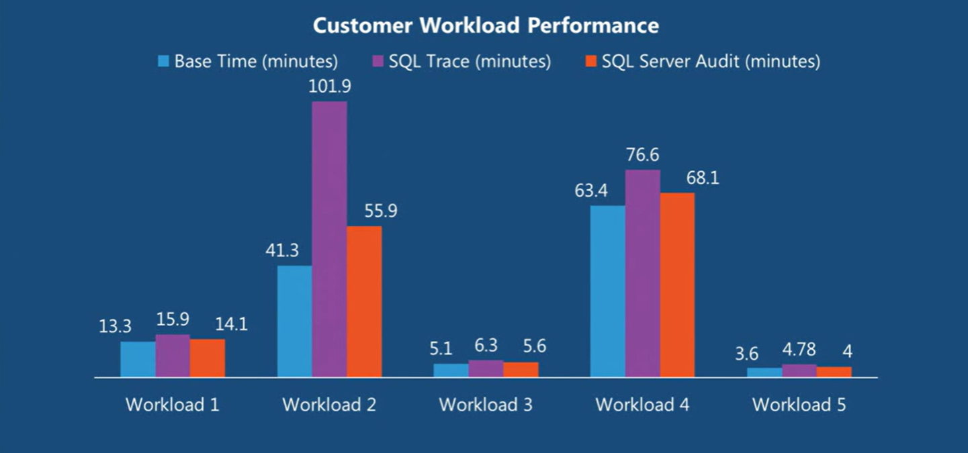
Performanse audita
Performanse audita zavise od par faktora:
Šta se audituje?
Gde se čuva?
Opterećenja samog sistema.
SQL trace vs Audit (Preuzeto sa Microsoft TechEd konferencije 2012)

Slide 21
Dobre prakse
Prilikom konfigurisanja i korišćenja audita trebalo bi ispoštovati nekoliko dobrih praksi za njihovo korišćenje:
Auditujte samo nepohodne podatke.
Izaberite odgovarajući target (fajl je najbrža opcija).
Audite pišite na centralizovano mesto (voditi računa o pravima pristupa od strane DBA)
Konstnanto proveravajte i testirajte vaše audite.
Regularno proveravajte audit logove

Slide 22
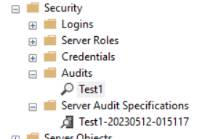
Konfigurisanje audita
Definisanje i konfigurisanje audita moguće je izrvršiti kroz GUI ili korišćenjem Transact SQL komandi. Svi auditi i specifikacije audita mogu se pronaći u folderu Security, kao što je prikazano na slici pored:

Slide 23
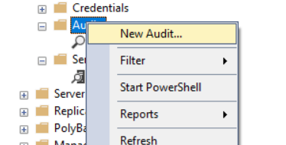
Konfigurisanje audita
Novi audit možemo izvršiti izborom opcije new audit iz konteksnog menija kao što je prikazano na slici pored. Klikom na tu opciju otvoriće nam se prozor u kome unosimo sve bitne parametre.
*korisnik koji kreira audit mora imati ALTER ANY AUDIT permisije koje su takođe u deo CONTOL SERVER permisija

Slide 24
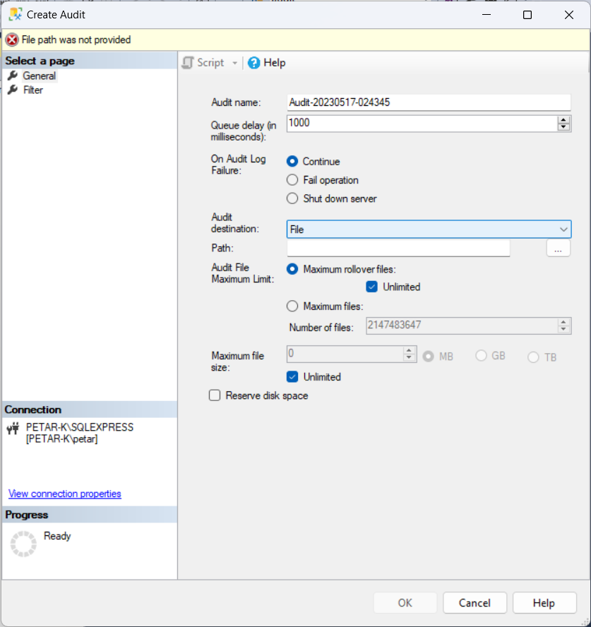
Konfigurisanje audita
Name: Ime samog audita
Queue delay: Nakon koliko najduže ms će audit record-i biti obrađene (0 znači sinhrono)
On Log Faluere: Šta će se desiti ako se desi greška prilikom pisanja audita.
Destination: Koji tip targeta biramo. Path označava putanju do njega.
Maximum Limit: Maksimalan broj fajlova nakon čega se najstariji brišu zarad novih
Number of files: Broj audit fajlova koji se kreiraju
Max file size: Maksimalna veličina audit fajlova

Slide 25
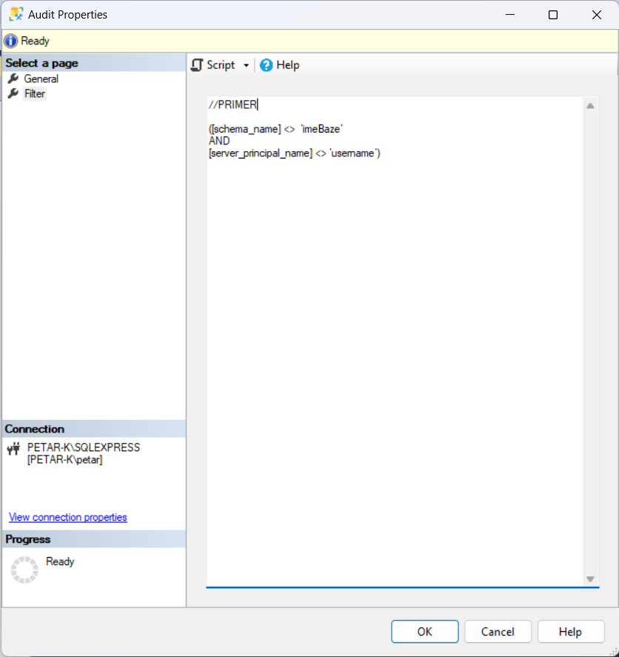
Konfigurisanje audita
Pri samom kreiranju audita moguće je dodati filter koji će nam omogućiti da još preciznije naznačimo koje dogadjaje želimo da auditujemo.Ti filteri se primenjuju na nivou celog audita. Navodimo predikat unutar kao prametar za filtriranje.
Primer:
[schema_name] <> ' imeBaze’
[server_principal_name] <> 'username'

Slide 26
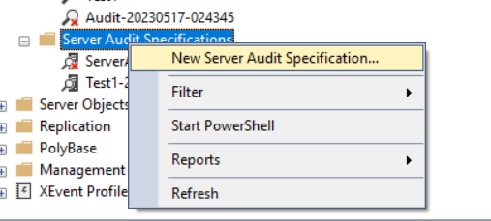
Konfigurisanje audita
Nakon kreiranja audita isti postupak možemo ponoviti i za specifikaciju audita.Klikom na new audit specification dobiijamo prozor za kreiranje nove audit specifikacije.
*korisnik koji kreira specifikaciju mora imati ALTER ANY SERVER / DATABASE AUDIT SPECIFICATION permisije koje su takođe deo CONTOL SERVER permisija

Slide 27
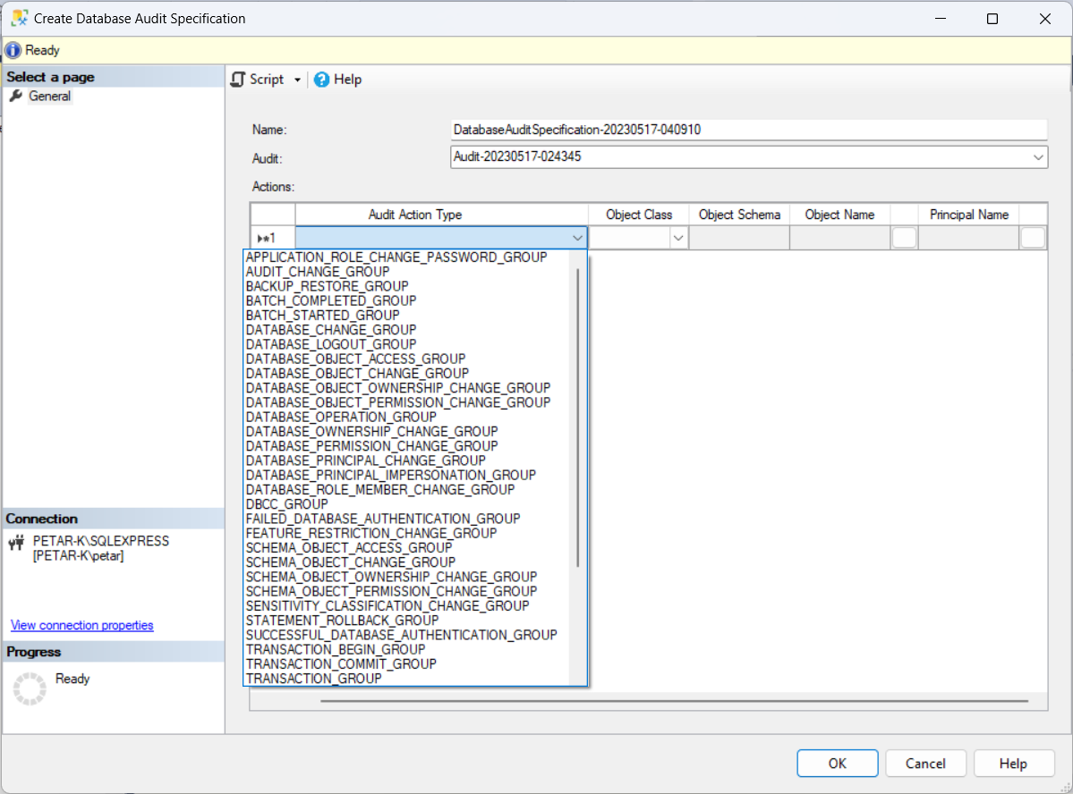
Konfigurisanje audita
Name: Ime same specifikacije
Audit: Ime već postojećeg audita za koji definišemo specifikaciju
Audit Action type: Koji tip akcija i grupa akcija želimo da pratimo
Object name: Ime objekta koji auditujemo.
Object schema: Šema za izabrani object name
Princial name: Nalog po kome želimo da filtriramo objekat koji se audituje(public onznačava sve korisnike)

Slide 28
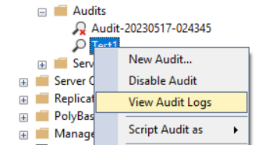
Pregled audit loga
Ako želimo da pogledamo audit log možemo to uraditi korišćenjem Transact SQL naredbe ili odabirom opcije view audit logs kao na slici pored:

Slide 29
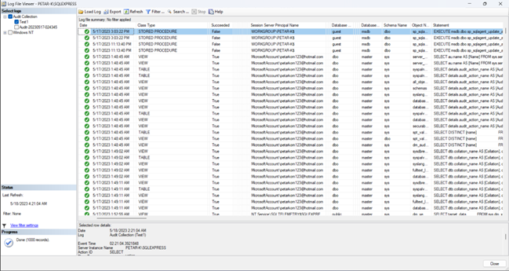
Pregled audit loga
Dobijamo prikaz tabele sa svim audit recordima zapisanim za taj aduit:

Slide 30
5
Live demo
Sve skripte i objašnjena postupka će se nalaziti na github repozitorijumu čiji link se nalazi u resursima

Slide 31
Resursi:
Izvori:
Oracle 2023, Introduction to Database Auditing , Preuzeto 15.5.2023 sa link
Microsoft 2023, SQL Server Audit (Database Engine), Preuzeto 15.5.2023 sa link
Microsoft 2023, SQL Server Audit Action Groups and Actions, Preuzeto 15.5.2023 sa link
Minette S. 2015, Understandning SQL Server Audit, Preuzeto 16.5.2023 sa link
Microsoft 2023, Create Server Audit and Database Audit Specification, Preuzeto 17.5.2023 sa link
Microsoft 2023, Create Server Audit and Server Audit Specification, Preuzeto 17.5.2023 sa link
Microsoft 2023, SQL Server Audit Records, Preuzeto 18.5.2023 sa link
Sung L. 2012, Auditing in Microsoft SQL Server 2012, Preuzeto 18.5.2023 sa link
Sung L., Art R. 2009, Auditing in SQL Server 2008, Preuzeto 18.5.2023 sa link
GitHub sa materijalima:
https://github.com/PetarK37/SQLServerAuditSeminarski

Slide 32

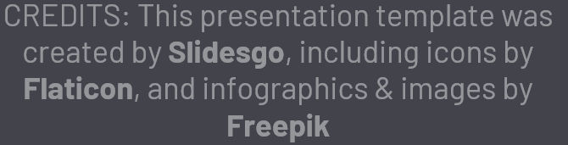
Hvala na pažnji!
Da li imate neka pitanja?
Možete ih postaviti na mojim društvenim mrežama skenirajući ovaj QR kod:
Petar Komordžić , Fakultet Tehničkih Nauka Novi Sad, Maj 2023

